Slide 1





Wie fühlst du dich?
Welche Gefühle löst Hassrede bei mir aus? > Medienanalyse > Wie fühlst du dich?

Slide 2
Auf den folgenden Folien findest du Kommentare, die Menschen im Internet zu den Fotos gepostet haben.
Überlege bei jedem Kommentar:
Ist er positiv oder negativ?
Welche Gefühle löst er bei dir aus?
Mit welcher Strategie kannst du deine Gefühle besser kontrollieren?
Wie würdest du auf den Kommentar reagieren?

Slide 3

So viele Kinder und unsere Schulen sind schon überfüllt? Wo sollen die alle hin?
Das Lächeln ist wirklich herzerwärmend - es zeigt, dass wir alle Menschen sind und es immer etwas gibt, das uns verbindet.
Schön, dass Menschen hier anderen in Not helfen. :-)
Kein Wunder, dass sie so lächelt - kostenlos Essen, Unterkunft und Verpflegung. Und Menschen wie ich gehen leer aus...

Slide 4
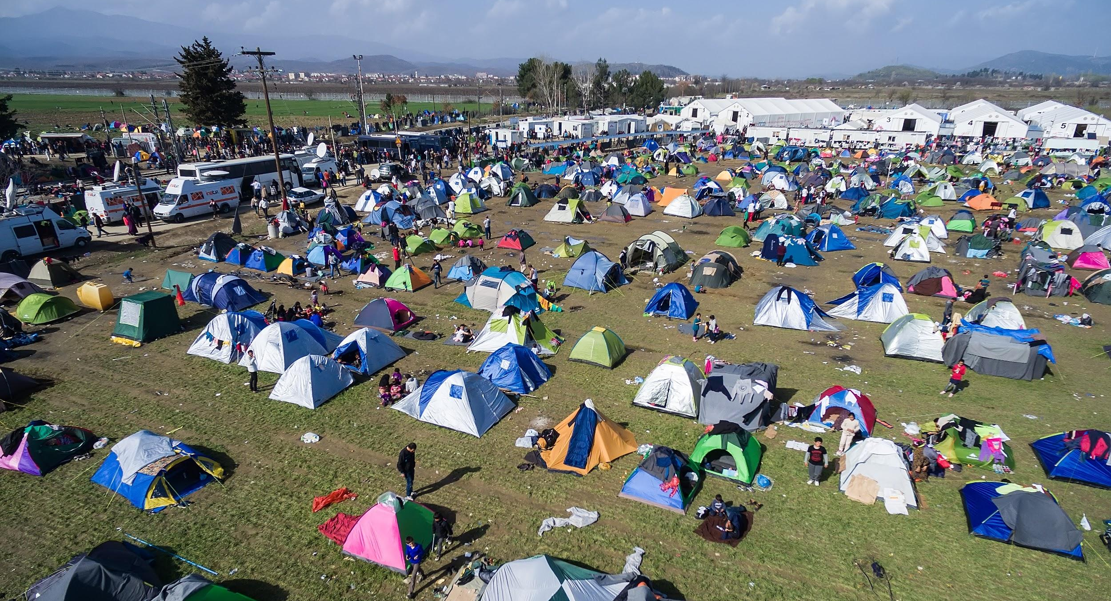
Hier sieht man das Ausmaß des Problems. Wir müssen diesen Menschen helfen!
Ihr Land schiebt sie alle zu uns ab. Warum auch nicht? Wenn wir so blöd sind, sie aufzunehmen, ist das doch klar.
Das war mal ein wunderschöner Park, jetzt ist es nur noch Dreck...

Slide 5

Eine nette Idee - die Kinder freuen sich sicher darüber!
Wo bleiben die Clowns?
Zeitverschwendung - was soll das bringen?
Wieder mal eine Party mit ungebetenen ‚Gästen‘...

Slide 6

Warum kommen die immer zu UNS?
So süß und lieb! Du bist hier immer willkommen!
Wer von denen wird später mal Terrorist?

Slide 7

Egal, wie weit du gereist bist, deine Heimat vergisst du nicht...
Wie Erdmännchen, die raus aufs Meer schauen!
Ihr könnt so lange da raus schauen, wie ihr wollt - eure toten Väter kommen nicht wieder!
Bei der Einstellung hier denken sie vielleicht, dass sie es vorher besser hatten...

Slide 8
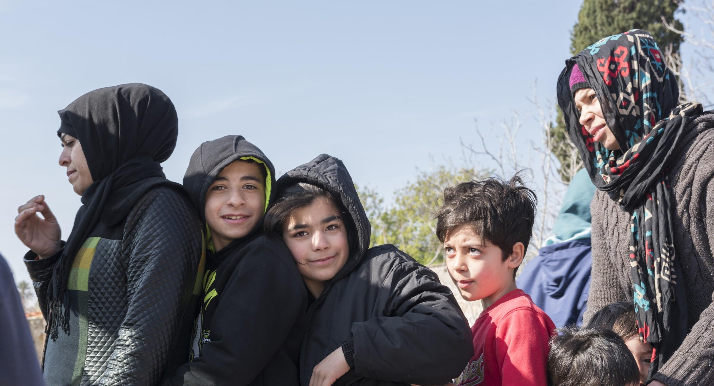
Ich finde ja, man sollte sie alle an der Grenze abknallen... das spart Millionen Steuergelder, die wir uns HART ERARBEITET haben!
Ich hoffe, die gehen raus und nicht rein? HAUPTSACHE WIR SIND SIE LOS

Slide 9








www.hackinghate.eu
#SELMA_eu

